Slide 2
La estructura de entrega del proyecto en Word
Primera hoja nombre del proyecto, integrantes (en orden alfabético y nombre del profesor, mes y año.
Índice
Objetivo del proyecto (señalar un objetivo general y al menos uno específico)
Desarrollo y explicación del proyecto (Incorporar todo el detalle del proyecto, destinatarios, lugar) desarrollo de la idea.
Recursos Asociados (recursos humanos y financieros necesarios para desarrollar el proyecto)
Imágenes del proyecto (logos, fotos de banquetería, etc.)
Formato que debe tener el proyecto
Márgenes : 2,5 superior e inferior – Izquierda y derecha 3 cms
Tipo de hoja: Carta
La primera letra al inicio del Objetivo del Proyecto debe ser Letra Capital
Tipo de letra y tamaño: Título Principal: Times New Roman tamaño 20
Títulos de cada ítem: Times New Roman tamaño 14 – Negrita y cursiva.
Texto: Times New Roman tamaño 12
Texto: Justificado
Viñetas y numeración: Numerar cada ítem

Slide 3
Estado de las entregas de trabajos
Retroalimentación entregas trabajos personales y grupales
Considerar estas observaciones en la entrega del 21 de abril.

Slide 4
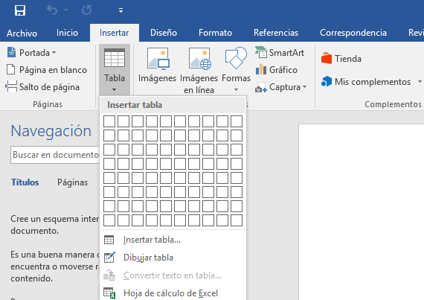
Crear Tablas en Word
Las tablas se utilizan con bastante frecuencia para presentar información con una calidad gráfica mayor. Incluso es posible incorporar imágenes y hasta algunos cálculos simples en ellas, simulando una pequeña planilla de cálculo. Las tablas se componen de celdas organizadas en columnas y filas.

Slide 5
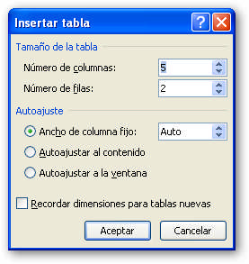
Crear Tablas en Word
Puedo insertar directo columnas y filas.

Slide 6
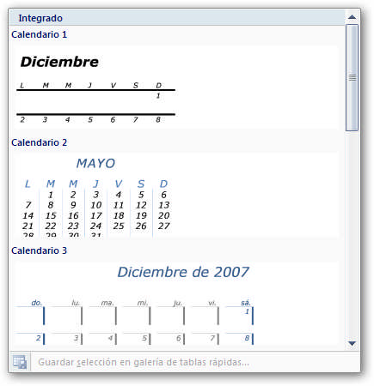
Crear Tablas en Word
Con la opción de Tablas Rapidas podrá diseñar o aplicar formato a tablas predefinidas con un estilo específico. En la galería de Tablas rápidas podrá apreciar los diferentes

Slide 7
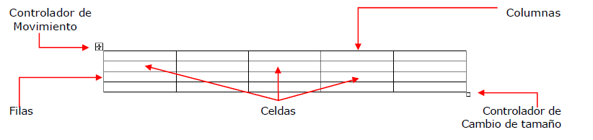
Tablas en Word

Slide 8
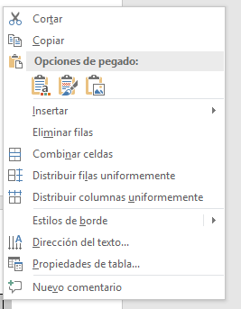
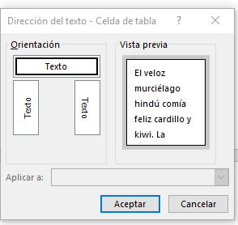
Edición de Tablas en Word
Botón contrario puede editar la tabla
La operación de combinar celdas consiste en unir varias celdas las que Ud. haya seleccionadoparaconvertirlas en una sola.
Es posible cambiar la orientación del texto de modo que en las celdas el texto aparezca en forma vertical.

Slide 9

Formato de tablas en Word
El estilo aplicado a tablas trabaja de la misma manera que se desarrolló en la actividad de estilos aplicados a párrafos; en este caso estilo será aplicado a un objeto Tabla en Word.

Slide 10
La estructura de entrega del proyecto en Word
Primera hoja nombre del proyecto, integrantes (en orden alfabético y nombre del profesor, mes y año.
Índice
Objetivo del proyecto (señalar un objetivo general y al menos uno específico)
Desarrollo y explicación del proyecto (Incorporar todo el detalle del proyecto, destinatarios, lugar) desarrollo de la idea.
Recursos Asociados (recursos humanos y financieros necesarios para desarrollar el proyecto)
Imágenes del proyecto (logos, fotos de banquetería, etc.)
Formato que debe tener el proyecto
Márgenes : 2,5 superior e inferior – Izquierda y derecha 3 cms
Tipo de hoja: Carta
La primera letra al inicio del Objetivo del Proyecto debe ser Letra Capital
Tipo de letra y tamaño: Título Principal: Times New Roman tamaño 20
Títulos de cada ítem: Times New Roman tamaño 14 – Negrita y cursiva.
Texto: Times New Roman tamaño 12
Insertar tabla separando los ítem de ingresos y egresos con títulos escritos en vertical
Texto: Justificado
Viñetas y numeración: Numerar cada ítem

Slide 11
Formato de Tablas
Actividad Grupal:
Tomar mejoras informadas.
Incluir e tabla con Costos e Ingresos en el apartado Recursos Asociados.

Slide 12
Módulo 2 de 11:30 a 13:00hrs
Creación de tríptico (3 columnas)
Al final de la clase cada integrante del grupo debe enviar por mail su propuesta de triptico de su evento o empresas.
NombreEstudiante_Actividad3.Docx
mail: mdazar@udla.cl

Slide 13
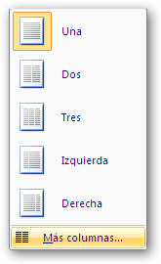
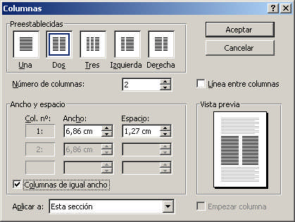
Columnas
        El cuadro de diálogo

Slide 14
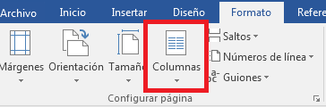
Columnas
El formato columnas corresponde, con propiedad, a un formato de documento o secciones más que a un formato de párrafo. De hecho, cuando Ud. lo aplique a párrafos, Word automáticamente insertará un salto de sección antes y después de los párrafos a los cuales aplicó el formato. Otro hecho que confirma lo afirmado es que el formato columnas es capaz de quebrar un párrafo, dependiendo del número de líneas del párrafo que se haya seleccionado. Puede darse el caso entonces, que ciertas líneas de un párrafo tengan un formato de columnas y las restantes otro formato.

Slide 15
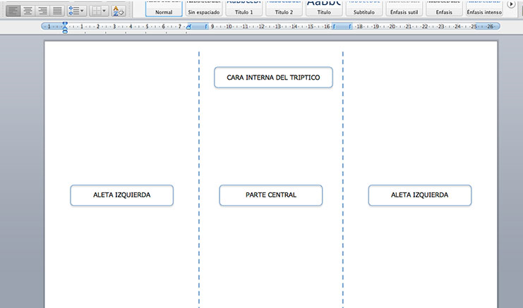
Columnas
PARTE INTERIOR DEL TRÍPTICO

Slide 16
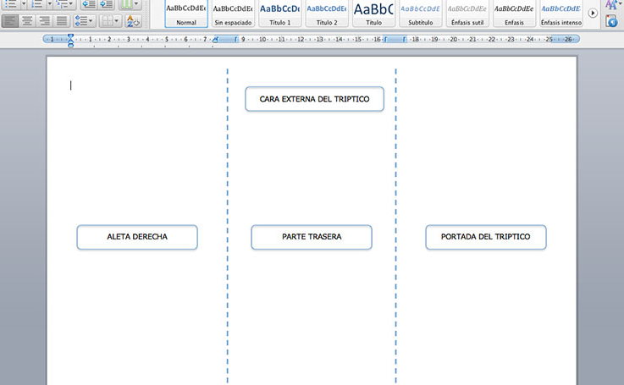
Columnas
PARTE EXTERIOR DEL TRÍPTICO

